Slide 1
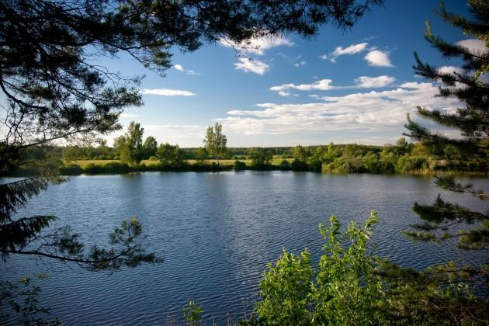
Koks un cilvēks bez vārdiem sarunājas

Slide 2
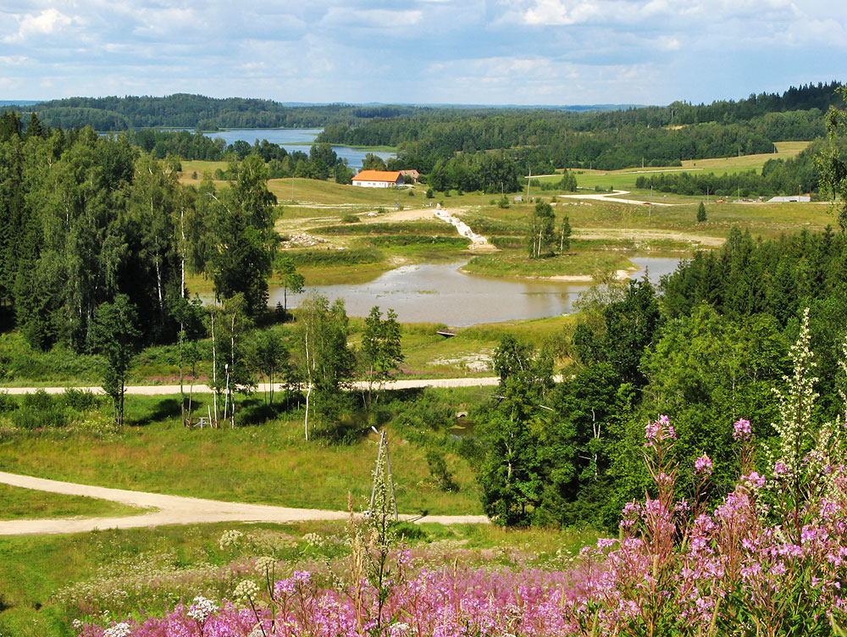
Pasniedz ceļiniekam roku, Vidzemes vasara,
Kaut arī viņš netic, ka visas brūces zem vasaras debesīm sadzīst,
Bet pēc tā, kā kurš runā par priedēm, liepām un ozoliem,
Kaut nedaudz var latvieša dvēseli pazīt.

Slide 3
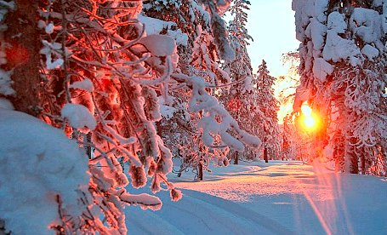
Kāda neparasta saule manā ceļā!
Tā nav saule, tas ir ceļa vīru koks:
Vienam – ozols, otram bērzs vai kļava,
Trešam vītols, gaismas caurstarots

Slide 4
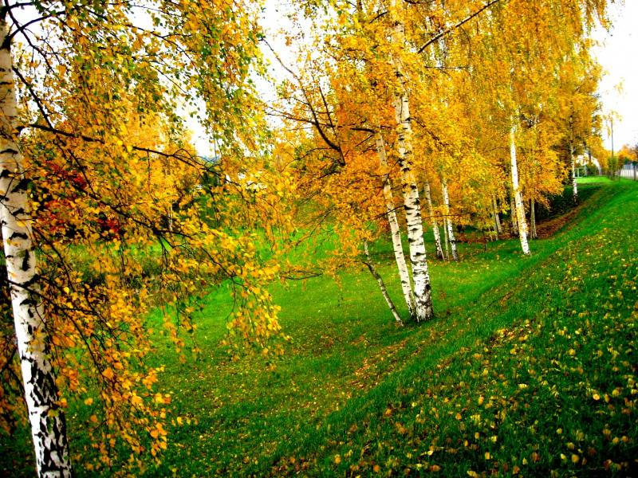
Nav manī tikai ozols platām, labsirdīgām acīm,
Ir arī melni baltais ceļa malas samīdītais bērzs.
Ir manī liepa, uzaugusi padebešu kalnā,
Un apse trīsošā, kas divreiz gadā zied

Slide 5
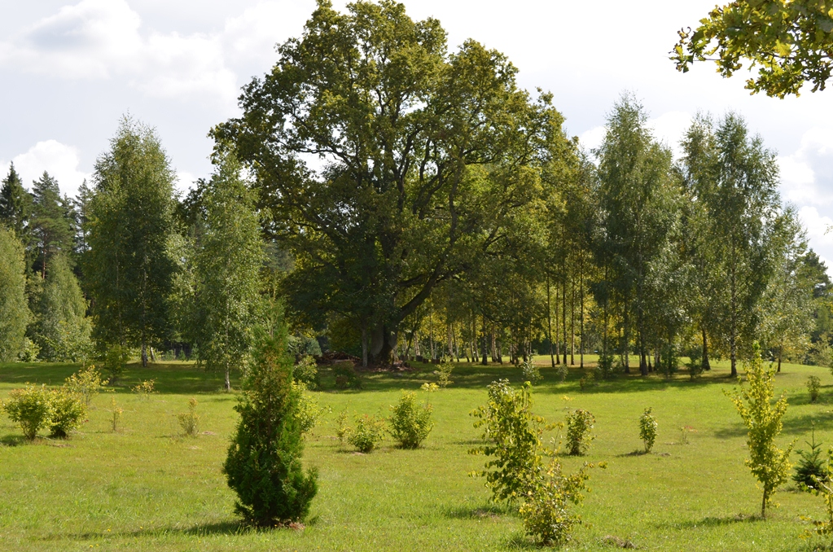
Es atstāju ozolu tīrumā, lai strazdi ar sējēju parunāt,
Lai zīle jau rasas agrumā
Pie pļāvēja namdurvīm ciemoties nāk.
Es atstāju liepu sētsvidū,
Lai medus smaržu ik launagā jūt.
Un ziedošo kārklu necirtu es,
Jo kārklā bij` zīlītei šūpoles.
Ja ļaudis to visu pat nepamanīs,
Mazs putna bērns paldies man pasacīs.

Slide 6
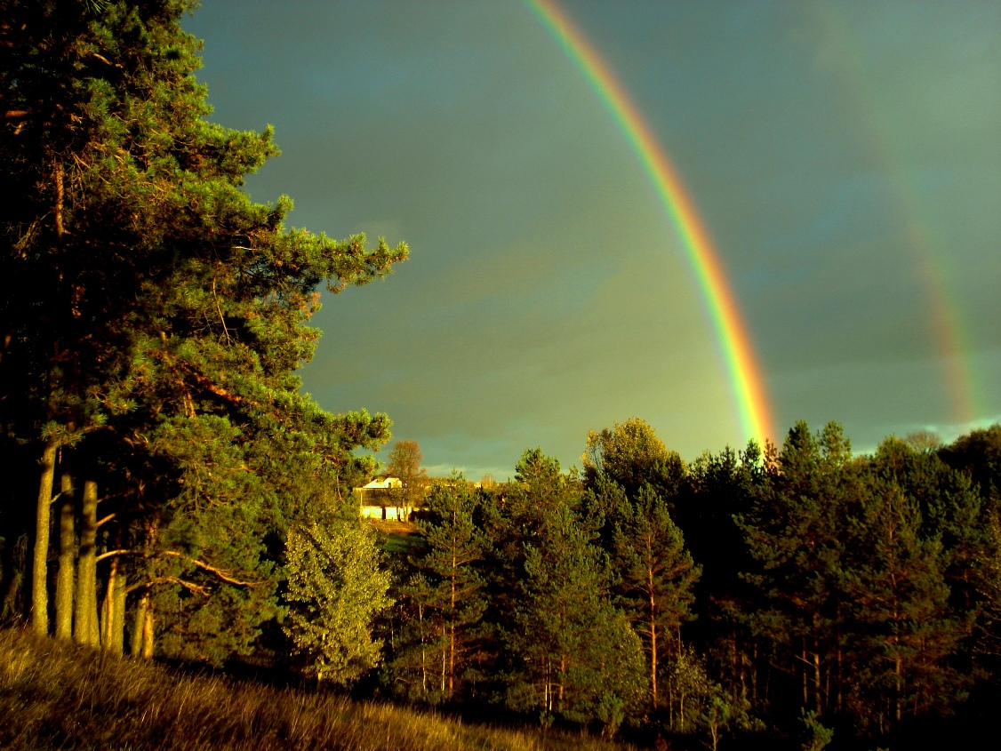
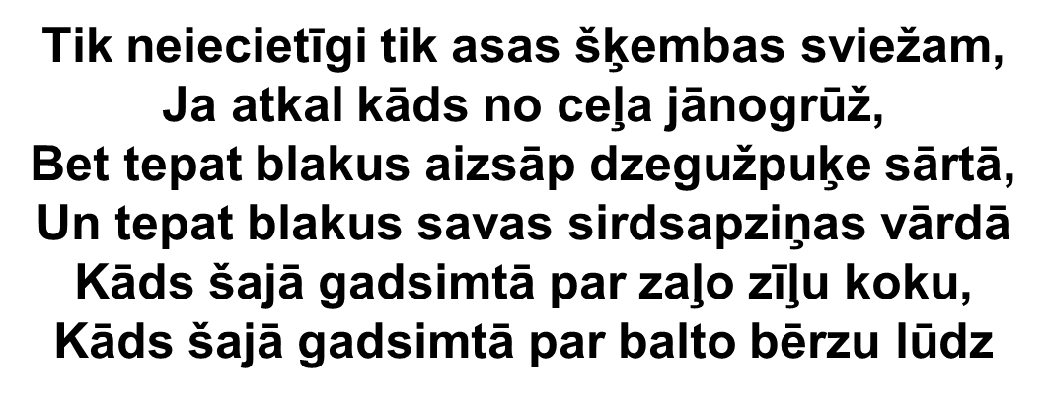

Slide 7
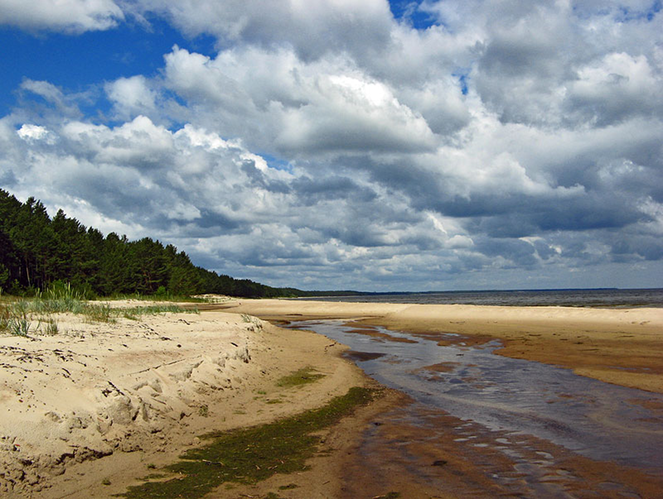
Mīlestība ir jūrmalas kārkls,
Nocērt vai nolauz – jaunas atvases dzīs

Slide 8
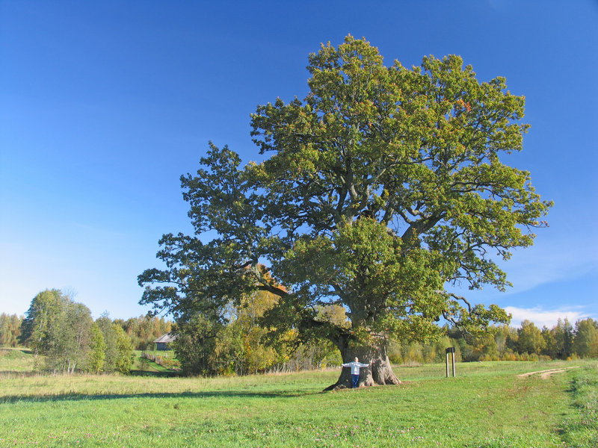
Par klusuma mirkli es lūdzu,
par klusuma svētdienu,
Kad cilvēks un ozols viens otram paskatās acīs.

Slide 9
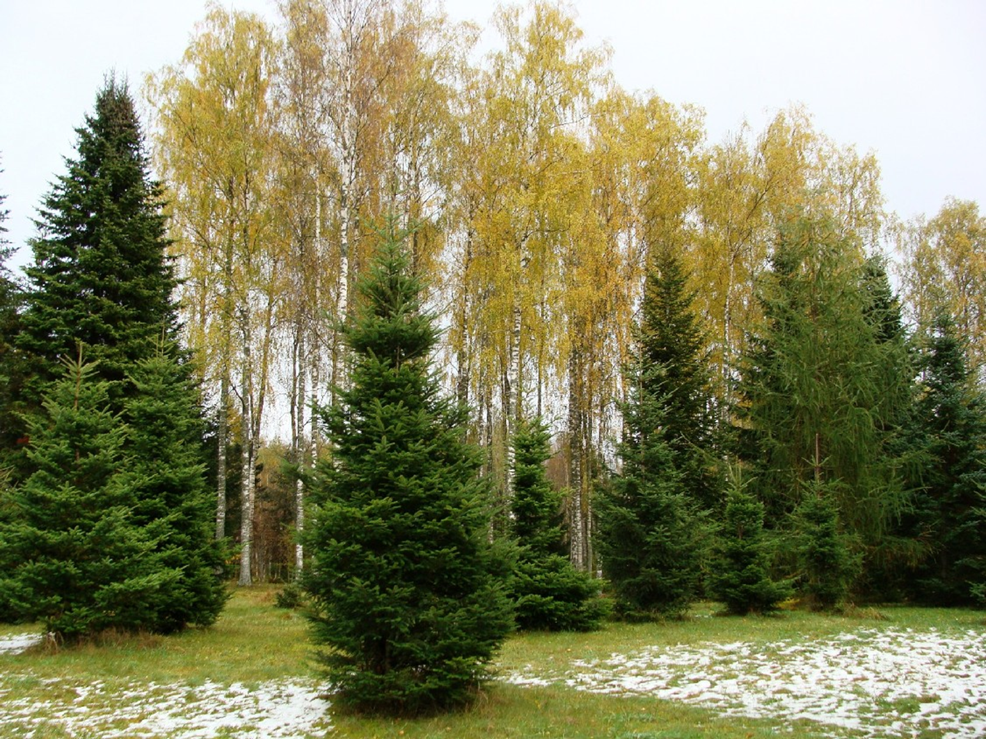
Balti zaļa tava Ziemeļnieces saule,
Zeltgalvīša dziesma līdz pat galotnei,
Pārkāp, egle, pāri viena meža slieksnim,
Aiznes zaļo gaismu tālāk pasaulei.

